Slide 1
cycleGAN
10 Mars 2020
Unpaired Image-to-Image Translation using Cycle-Consistent Adversarial Networks
Jun-Yan Zhu, Taesung Park, Phillip Isola, Alexei A. Efros
https://arxiv.org/abs/1703.10593
https://junyanz.github.io/CycleGAN/

Slide 2
Sommaire
le problème à résoudre
principe
les coûts
métriques d’évaluation
implémentation et résultats

Slide 3
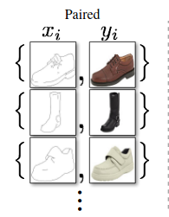
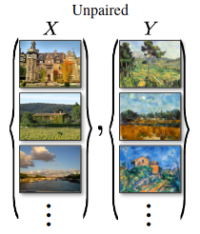
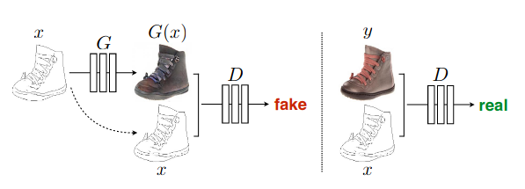
unpaired translation (style transfert)
paired
unpaired
pix2pix
cycleGAN

Slide 4
Sommaire
le problème
principe
les coûts
métriques d’évaluation
implémentation et résultats

Slide 5
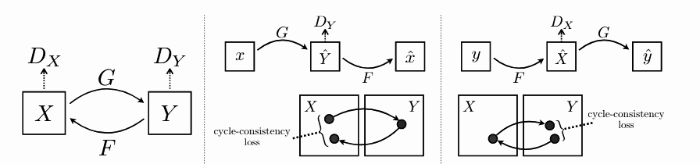
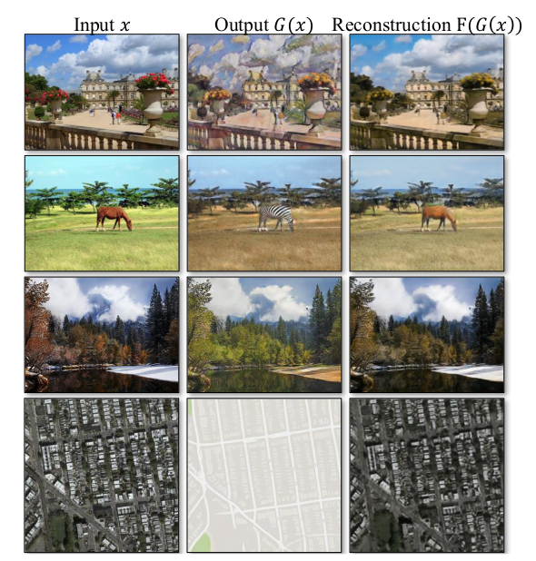
principe général

Slide 6
Sommaire
le problème
principe
les coûts
métriques d’évaluation
implémentation et résultats

Slide 7

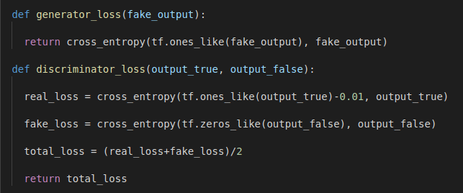

fonctions de coût
adversarial loss
cycle consistency loss

Slide 8

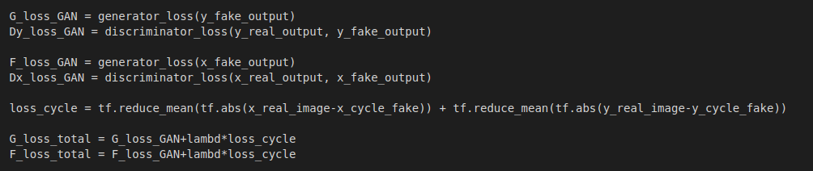
coût final

Slide 9
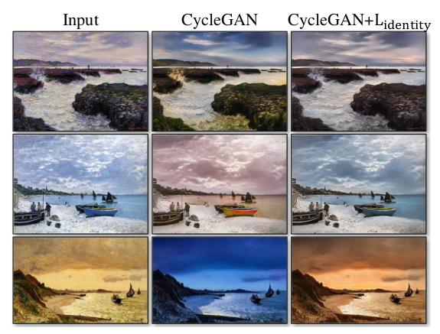
L_{identity}

Slide 10
Sommaire
le problème
principe
les coûts
métriques d’évaluation
implémentation et résultats

Slide 11
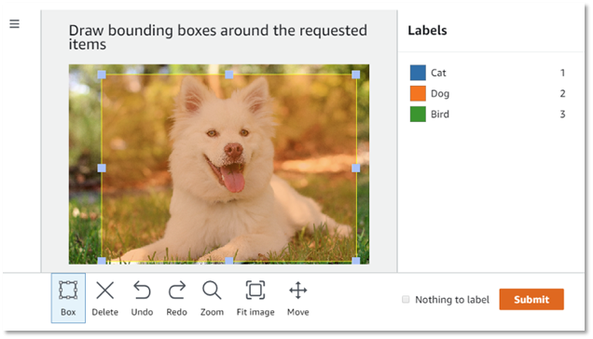
les métriques d’évaluation
AMT perceptual studies : (proposé par Isola et al. pour Pix2Pix)
sur la tâche “carte↔vue satellite”
évaluée sur Amazon Turk (AMT) par méthode “real vs fake”
“Participants were shown a sequence of pairs of images, one a real photo or map and one fake (generated by our algorithm or a baseline), and asked to click on the image they thought was real.”
Amazon Turk (AMT)

Slide 12

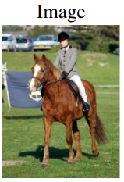

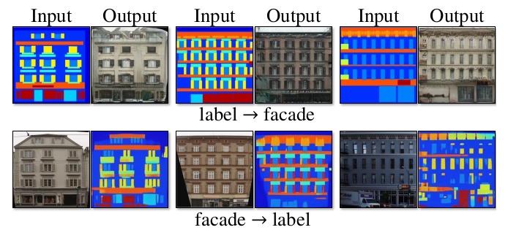
les métriques d’évaluation
FCN score : (“FCN score” : Fully Convolutional Networks for Semantic Segmentation, Jonathan Long et Evan Shelhamer)
recherche d’une métrique automatisée
sur la tâche “Cityscapes labels→photo”.
évalue l’interprétabilité du résultat par un algorithme classique de segmentation sémantique (ici le FCN)
Sur une image générée par le cycleGAN, le FCN prédit une carte de labels. Cette carte sera ensuite comparée à l’image d’entrée avec des métriques classiques :
per-pixel accuracy
per-class accuracy
mean class Intersection-Over-Union (IOU)(indice de Jaccard)
cycleGAN
FCN

Slide 13
les métriques d’évaluation
Semantic segmentation metrics :
Toujours sur Cityscape, pour le sens inverse (photo→labels), les images sont labellisées, donc ils utilisent les métriques classiques :
per-pixel accuracy
per-class accuracy
mean class Intersection-Over-Union (Class IOU).
à comparer au ground truth

Slide 14
Sommaire
le problème
principe
les coûts
métriques d’évaluation
résultats

Slide 15
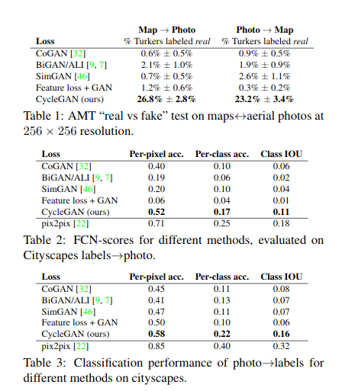
les résultats

Slide 16
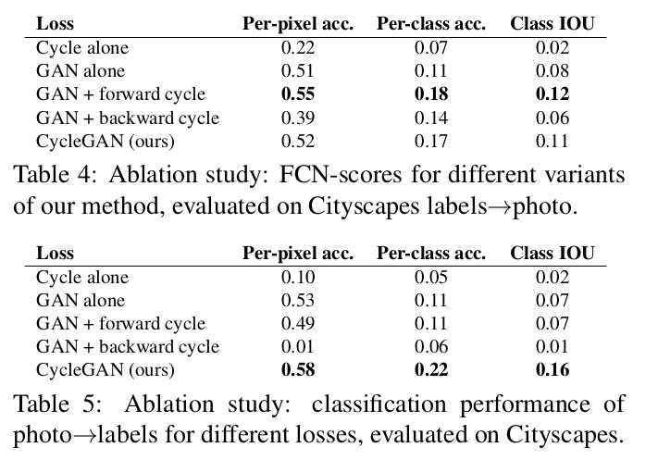
les résultats
GAN :
instables
Forward Cycle :
Backward Cycle :

Slide 17
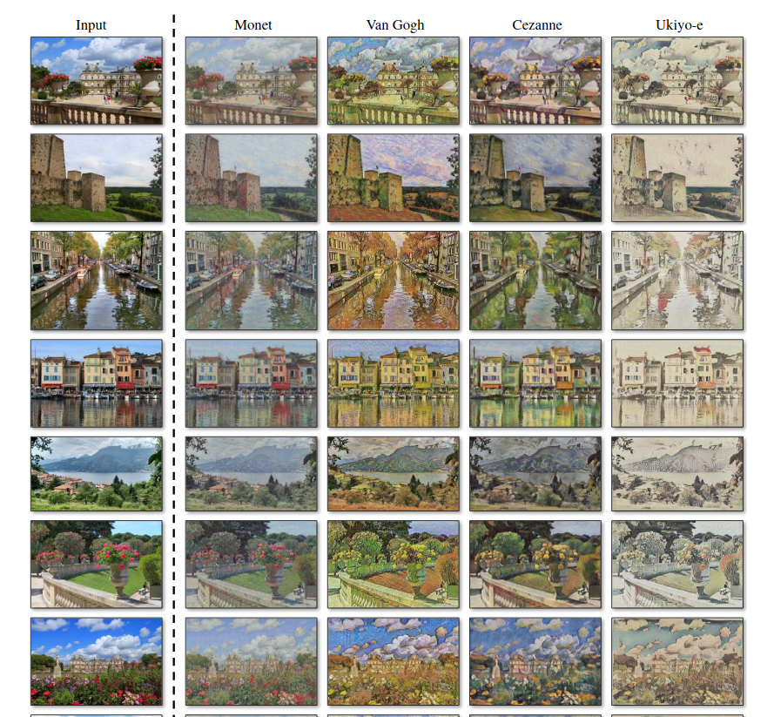
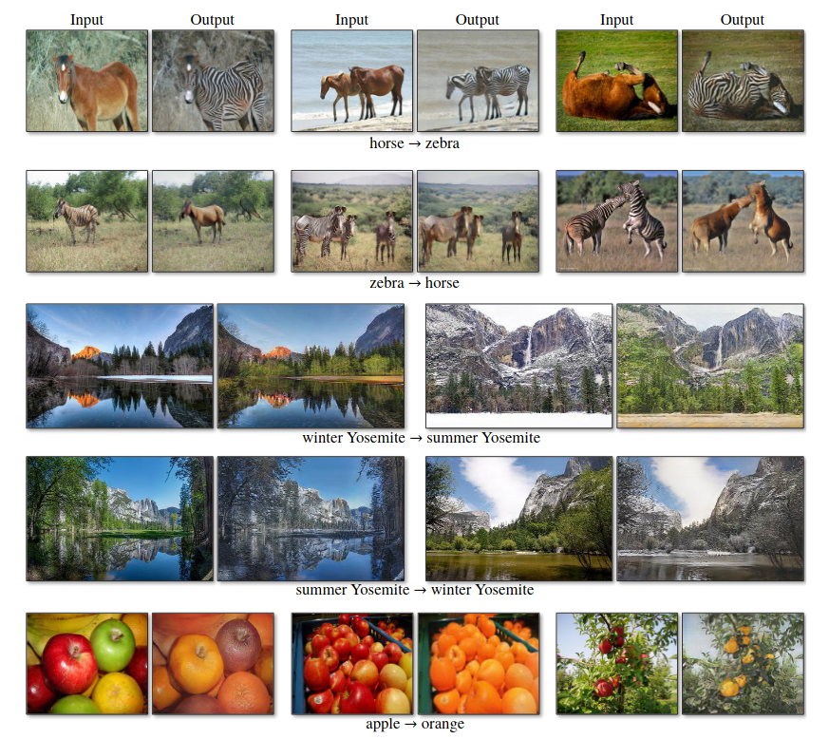
exemples de résultats

Slide 18
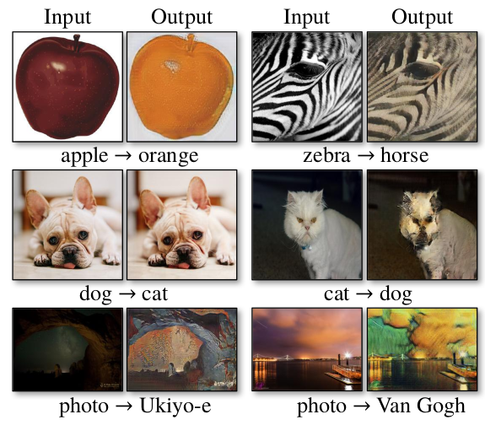
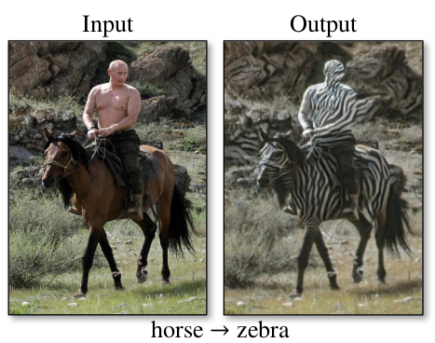
exemples de ratés

